Slide 1
交差点等自動通過 アルゴリズムの提案
laplace!+ (kisarazu, maizuru, tsuyama)
Kosuke Higuchi, Takahito Sueda, Chifumi Nakano, Yuichiro Iwai, Godai Kojima
Notes:
交差点等自動通過アルゴリズムの提案について発表します。

Slide 2
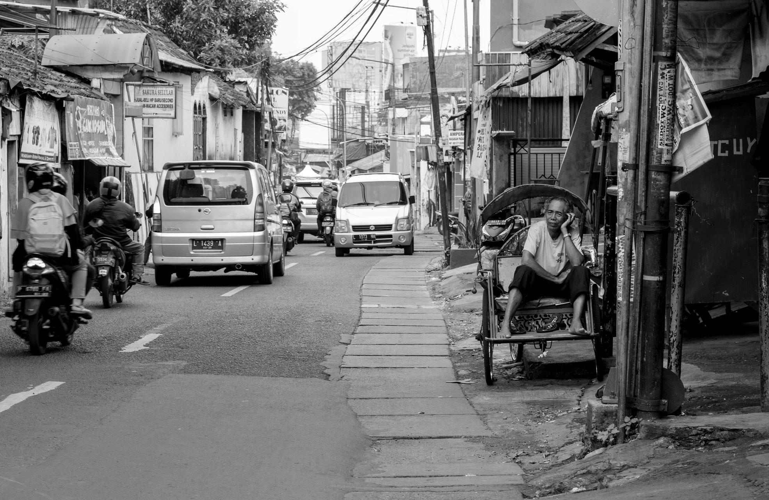
私達は車列に対する新しいアプローチで日本の交通を変える提案をしたい。
Notes:
私達は車列に対する新しいアプローチで日本の交通を変えたいと思っています。
それは例えば…

Slide 3
日本人の脆い偽善の上で ギリギリ成立している 信号と思いやりの無い交差点
Notes:
“日本人の脆い偽善の上でギリギリ成立している信号と思いやりの無い交差点”だったり

Slide 4
どんな天気でも
どんな混み具合でも
たとえ緊急事態でも
一本調子で無愛想な信号
Notes:
“どんな状況でも一本調子で無愛想な信号”や…

Slide 5
「誰かがやってくれる」
そうやって甘えた、
災害時の交通整備
Notes:
災害時等の特殊な状況下における人力の交通整備です。

Slide 6
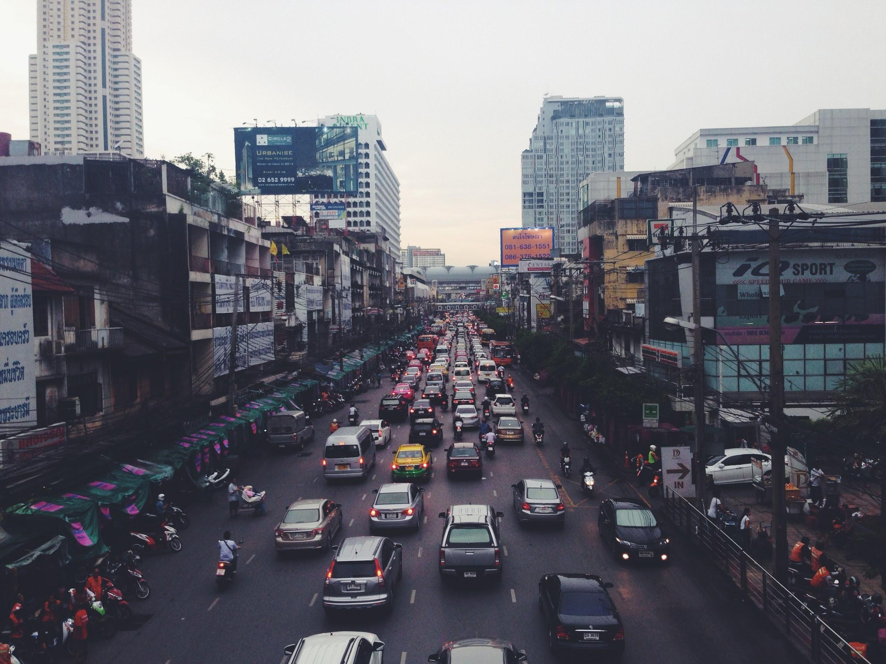
偽善と甘えと 無愛想な機械が織りなす 日本の交通を変える アプローチ
Notes:
じゃあ私達は偽善と甘えと無愛想な機械の織りなす交通をどう変えるか？という話しをします。
いくつかのアプローチが考えられると思います。1つは…

Slide 7
交通をコントロールする信号に
交通をコントロール信号やルールにアプローチすることで、交通をよりよくしようとするスタイル。
e.g. バス: バスは信号にかかりにくくなっている 警察車両等: 緊急時は信号を無視できる
Notes:
交通をコントロールする信号にアプローチするスタイルです。もう一つは…

Slide 8
通行している車そのものに…
交通をコントロールするのではなくそこを通る通行車両そのものにアプローチするスタイル。
e.g. アクセル踏み間違い: 事故をへらした(?) 自動ブレーキ: 注意力散漫な免許を返納すべき人を助けた
Notes:
通行している車そのものにアプローチするスタイルです。

Slide 9
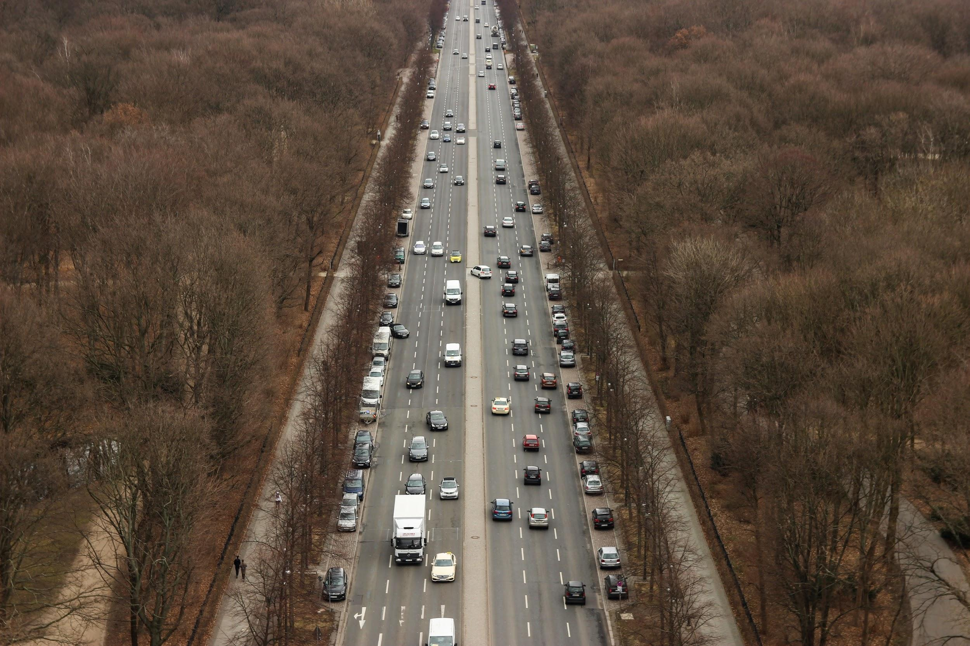
私達は車にアプローチする。
信号よりも普及率が重要ではない。
信号が無い交差点でも使える。
災害時等に信号を必要としない自律的な交通整理
Notes:
私達は信号と思いやりの無い交差点も変えたいので信号が無くても自律的に通過できるように車の列=車列にアプローチすることにしました。

Slide 10
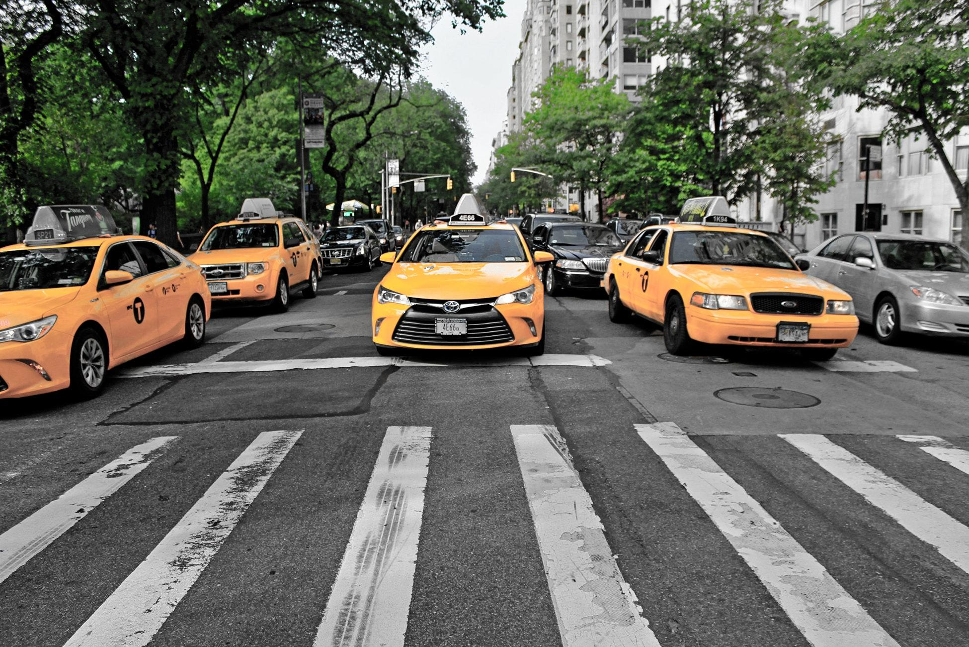
私達は車列に対する新しいアプローチで日本の交通を変える提案をしたい。
Notes:
私達のアルゴリズムは車列に対する新しいアプローチとなるでしょう。
車に対する工夫としていくつか考えられるものには…

Slide 11
最近流行りの自動運転
自動運転というアプローチは最近流行ってる
しかし、難しい画像処理や計算が必要
自分だけが進むことを考えている今の自動運転はぼくたちの提案のコンセプトからズレている
Notes:
最近流行りの自動運転があると思います。
ですが…

Slide 12
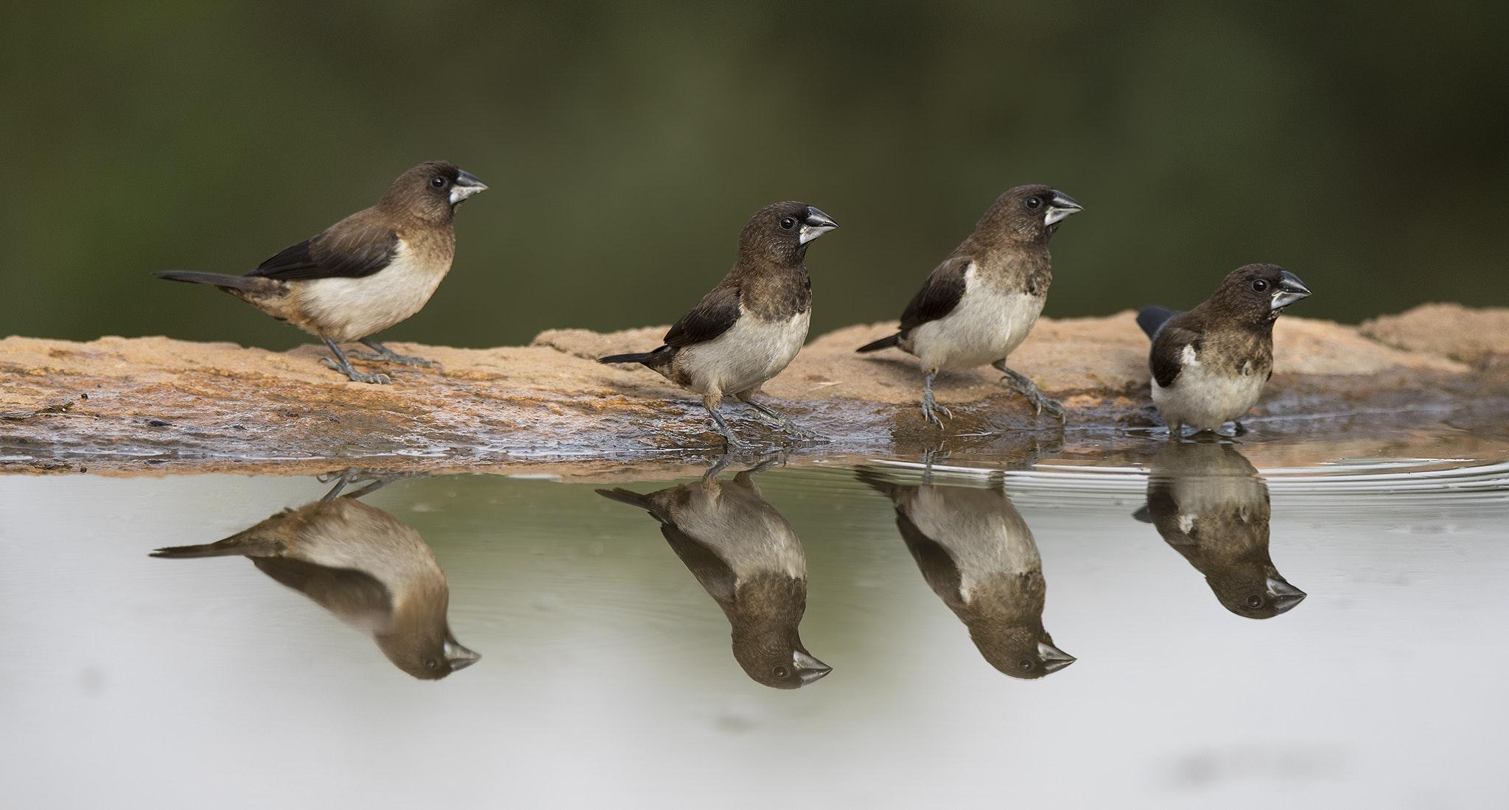


私達は車列にアプローチする。
車同士で繋がって協力する
自分の今の右折がうまくいけばいい。 じゃなくて、 その交差点をより円滑に運用する。
車列同士が通信する
車列単位で一気に処理する
注意
アルゴリズムの説明は長くなるのでプレゼンでは説明しません。
Notes:
私達は繋がって協力する車列にアプローチすることで、交差点をより円滑に運用するアルゴリズムを考えました。

Slide 13

なぜ車列にこだわるのか
Notes:
では、なぜ？私達が車列にここまでこだわるのか…ここが一番重要です。
そこには2つの理由があります。1つは

Slide 14
車を運転するうえで ”止まる”は 乗員にも運転手にも ストレスです。
Notes:
車列に対してアプローチしないと車が停車する必要があるからです。しかし止まるという行為はストレスです。
ただでさえ思いやりも信号も愛想もない日本の交通にこれ以上のストレスをかけるのはいかがなものか？と思ったのです。
そしてもう一つは

Slide 15
システムは社会に 普及しなければならない。
しかし普及するまで 待つのは嫌。
Notes:
システムの特性上、多くの場合普及率が使用の必須条件になりがちです。
でも普及を待つのは嫌です。

Slide 16
このシステムは 普及率が 低くても交通を コントロールできます。
Notes:
車列に対してアプローチすることで、普及率が低くても交通をコントロールできます。

Slide 17
車列にこだわること
Notes:
つまり、車列にこだわるということは

Slide 18

私達は車列にこだわる。
交通ストレスからの解放
普及率を気にしない強力な交通コントロール
Notes:
交通ストレスからの解放、そして普及率を気にしない強力なコントロールを実現するためであり、それら2つの事象は

Slide 19
導入の心理的ハードルを下げること
Notes:
システム導入の心理的ハードルを下げることにほかならないと考えました。

Slide 20
普及率を障壁とせずに 日本の交通を変える
アルゴリズム

